Slide 1
淨零排放生活風格
周志隆 助理教授
國立臺灣科技大學管理學院

Slide 2
大綱
零浪費生活風格
低碳生活風格

Slide 3
零浪費生活風格
4R 原則
Reduce（減少浪費）
Reuse（重複利⽤）
Repair（以修代買）
Recycle（循環回收）
審慎思考每個⽣活決策，讓資源更持續地被運⽤，減少浪費情形發⽣

Slide 4
零浪費生活風格 飲⾷
建⽴採買清單，避免買太多
買菜不只看外表，醜蔬果也⼀樣營養
正確儲存⾷物，延⻑⾷材壽命
學會辨識標籤，避免誤丟⾷物
剩餘⾷材再利⽤，佳餚輕鬆端上桌

Slide 5
零浪費生活風格 飲⾷
不選吃到飽，⾷物不浪費
少點⼀道菜，剛剛好最好
到訪惜⾷餐廳，⽀持店家零浪費
捐出家裡過多的⾷物，讓資源循環

Slide 6
零浪費生活風格 消費
買東西前思考必要性，減少浪費⼜省錢
⾃備容器購物袋，重複使⽤是關鍵
以租代買，提升資源使⽤率
⾄無包裝商店購物，降低垃圾⽣成
網購選擇循環包裝，減少不必要包材

Slide 7
零浪費生活風格 消費
⽀持⼆⼿物，延續物品價值
⽀持回收材料製品，垃圾也能變⿈⾦
優先維修取代直接丟棄，延⻑物品⽣命
正確回收，讓資源循環利⽤

Slide 8
零浪費生活風格 娛樂
吸收零浪費新知，不出⾨就知天下事
過夜旅遊⾃備盥洗⽤具，向⼀次性⽤品說不

Slide 9
低碳生活風格
了解⾃⾝碳⾜跡，培養碳直覺
在⽣活中的飲⾷、消費、移動、休閒等選擇中盡可能地降低碳排
看似⽼⽣常談的⾏動，累積起來可達 40-70% 的減量貢獻

Slide 10
低碳生活風格 飲⾷
認識常⾒的⾷物碳排量
少吃⾁多吃菜，⾝體健康地球也健康
⾃⼰動⼿做蔬⾷
多選擇蔬⾷餐廳
⽀持國產當季蔬果，降低⾷物運送⾥程

Slide 11
低碳生活風格 消費
認識常⾒的⽤品、⽤電碳排量
節能減碳，就從⽣活節電開始
選購具節能標章的家電
離開空間時隨⼿關燈
開冷氣搭配電⾵扇、溫度設定⾼於 26°C

Slide 12
低碳生活風格 消費
冰箱省電方法
冰箱周圍溫度太高會增加耗電量，應避免放在陽光直射處
冰箱四周要保留 10 公分以上通風散熱空間，散熱不佳會影響運轉效率
食物儲藏太滿會影響冰箱內的冷氣流通，耗電會增加 4 - 5%，平時採購就要適量，不要囤物，也要定期清潔冰箱、進行冰箱斷捨離
熱食放涼後再放入電冰箱，直接放入會提高冰箱內溫度、增加耗電量
冰箱不宜頻繁開關、開啟太久，否則壓縮機需要多運轉來維持溫度，因此冰箱內的食物平時就要分門別類擺好，取用時才能速戰速決
選購符合家庭人數的冰箱尺寸，太大、太小都不好
汰換冰箱時善用節能家電補助，選購有節電標章、能源效率 1 級的產品

Slide 13
低碳生活風格 消費
冷氣省電方法
室溫超過 30 度以上，才開冷氣
每兩週清洗一次濾網，提高降溫效率
開冷氣時設定在 26 - 28 度間，溫度每提高 1 度可省電 6%
開冷氣時搭配電風扇，加速空間的冷氣循環、提升舒適感
睡前設定舒眠模式，可以定時 4 小時關機或提高溫度
冷氣啟動時最耗電，切勿為了省電頻繁開關
按照空間大小、日曬程度選擇相應的冷氣噸數
換購冷氣時，CSPF 值越高表示越省電
冷氣安裝位置應通風良好、避免日光直射，離地面至少 75 公分以上（冷熱空氣對流效果才佳）

Slide 14
低碳生活風格 消費
建築降溫方法
屋頂設置小花園、灑水設備，隔熱、美觀又降溫
建築物外牆種植樹木或爬藤植物，能阻擋陽光直射、遮蔭隔熱
窗戶使用隔熱玻璃、貼隔熱紙
選用淺色窗簾，減少吸熱
室外遮陽效果其實比室內更好，可在窗外安裝遮陽板、百葉窗
房屋興建或未來大幅整修時，將牆體加厚或使用隔熱建材，可降低熱傳導

Slide 15
低碳生活風格 消費
照明省電方法
全面更換 LED 燈具，較傳統燈具省電50%
定期擦拭燈具，提高光源效率
早睡早起，把不用錢不耗電的日光效益發揮到最大
隨手關燈、隨手關燈、隨手關燈！
其他
電鍋煮飯前先浸泡 30 分鐘，可以縮短烹煮時間減少耗電
各式家電不待機，工研院計算待機電力約占家庭用電的 7.4%
衣物累積一定數量後，一次用洗衣機清洗更省電
耗能又沒效率的老舊家電，該換就換

Slide 16
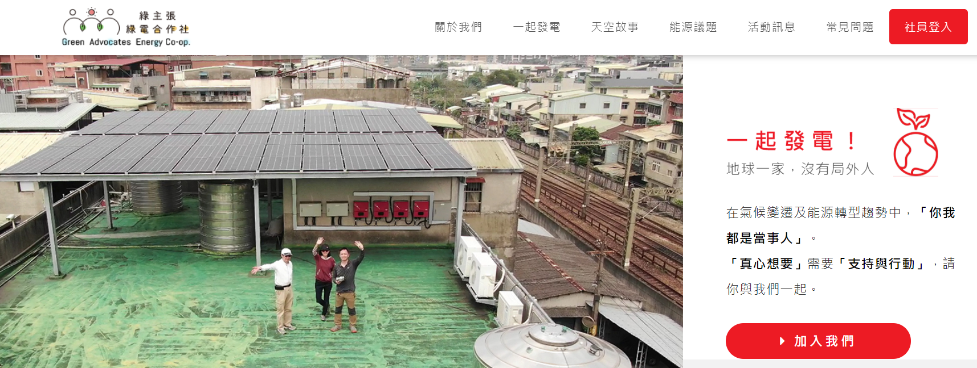
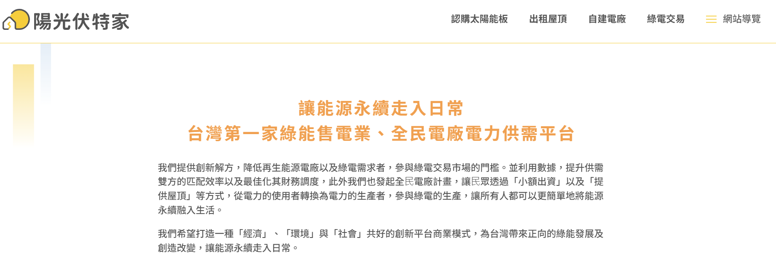
低碳生活風格 消費
⽀持綠電，參與公⺠電廠
來源：綠主張綠電合作社
來源：陽光伏特家

Slide 17
低碳生活風格 移動
認識常⾒的交通⽅式碳排量
少開⾞、多⾛路，移動可以更低碳
多多搭乘公共運輸
步⾏、腳踏⾞取代騎⾞、開⾞
選擇電動⾞或是油電混合⾞
⽀持共享交通取代擁有私家⾞

Slide 18
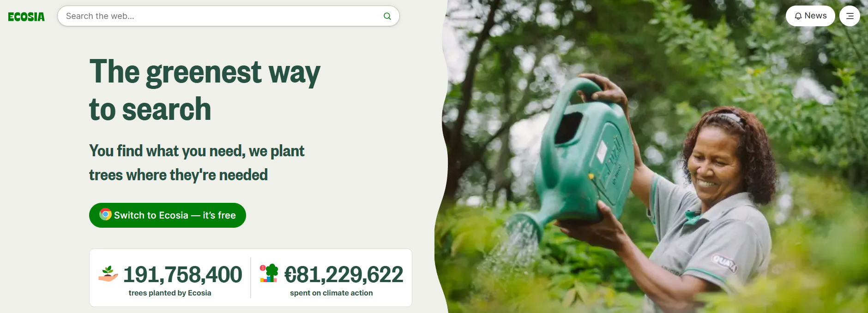
低碳生活風格 娛樂
看⽂章、書或電影，掌握氣候變遷與碳排新知
滑⼿機、⽤電腦就能夠做到的10 秒減碳法
取消沒在看的電⼦報
使⽤Ecosia 搜尋引擎，⼀邊上網⼀邊種樹
當個減碳旅⼈，主動告知旅店不需備品、續住不需換床單
不買過度包裝的禮物，回憶就是最好的紀念品
來源：Ecosia

Slide 19
參考文獻
星展銀行與社企流(2023)。星展永續好時光行動指南
綠色和平氣候與能源專案小組(2021)。輕鬆省電的 30 種方法，居家節能、節電今天就能做

